Slide 1

親愛的老師您好
感謝您選用本書作為授課教材，博碩文化準備本書精選簡報檔，特別摘錄重點提供給您授課專用。
說明：
1、本教具為非賣品，不得作為商業之用。
2、本教具僅授權使用原著作為授課教材之教師作為教學或研究等學術用途。
3、本教具未授權提供學生任何拷貝、影印、引用、翻印等行為。
4、教師若需申請網站或內容授權，可透過您的博碩業務協助處理，謝謝。
博碩文化：
總公司：台北縣汐止市新台五路一段94號6樓C棟
電話：(02) 2696-2869 分機 313 傳真：(02) 2696-2867
網址：www.drmaster.com.tw 客服信箱：school@drmaster.com.tw
出書提案信箱 schoolbook@drmaster.com.tw

Slide 2
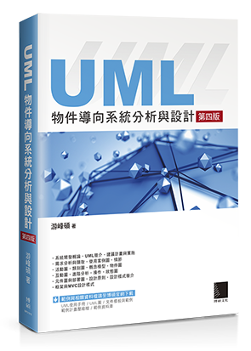

系統分析與設計
請老師填入姓名主講
課本：UML物件導向系統分析與設計(第四版)
博碩文化出版發行

Slide 3
第一章 系統開發概論
課前指引
本章首先從系統的定義以及系統開發的過程談起，文中簡述了系統開發過程的種類、系統開發生命週期各階段的目的、所需從事的項目。對於系統開發所採用的方法論，書中也介紹了結構化系統開發方法論，以及目前很流行的物件導向式系統開發方法論以及Rational Unified Process（RUP）。

Slide 4





章節大綱
章首示意圖
1-3 系統開發生命週期
1-1 系統開發概論
1-4 系統開發方法論簡介
1-2 常見的資訊系統
備註：可依進度點選小節

Slide 5
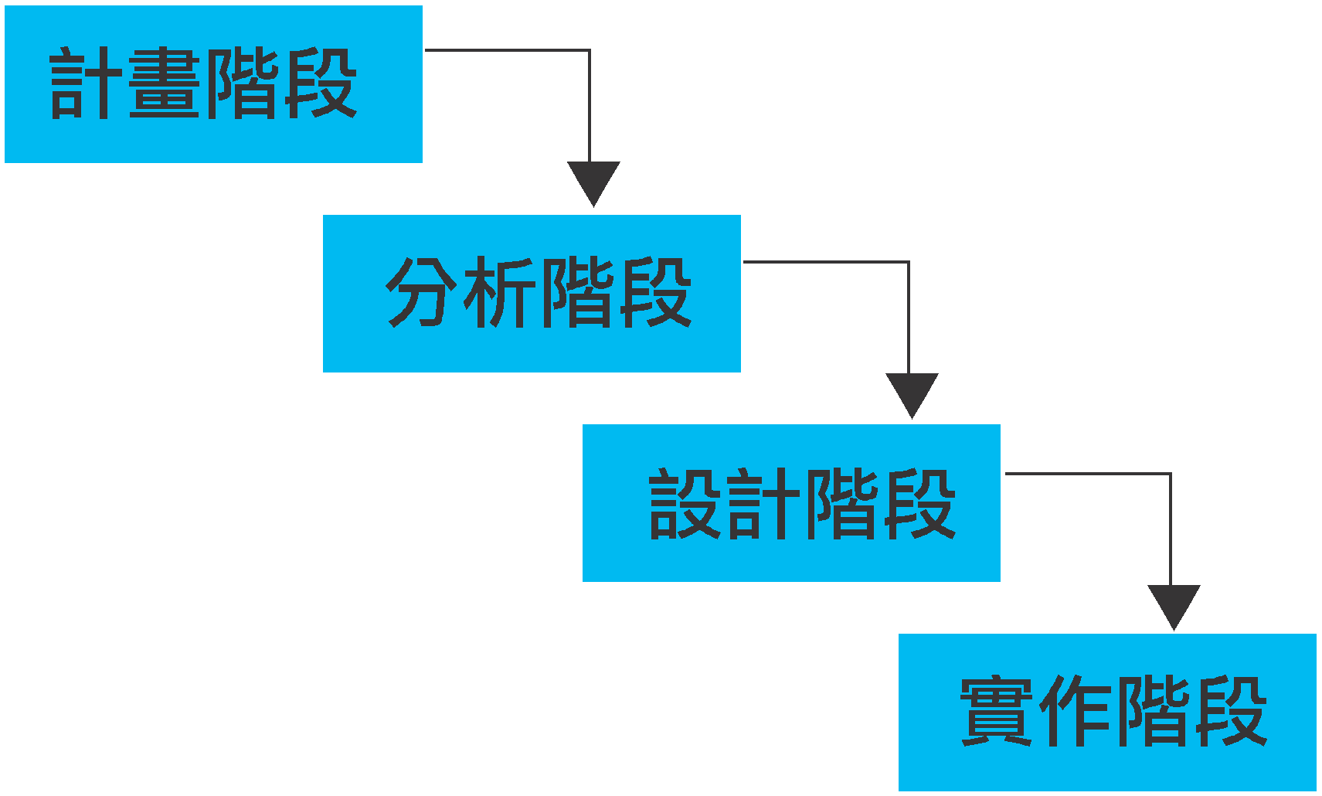
章首示意圖

Slide 6


1-1 系統開發概論
什麼是系統？
  “System” - “A group of interacting, interrelated, or interdependent elements or parts that function together as a whole to accomplish a goal.”
  ”一群互動的，相關聯的或是相互依賴的元素或是組成部份，它們一起運作以完成一個目標。“

Slide 7
1-1 系統開發概論
例子
  舉個例子來說，人體就是有許多不同的系統所組成。比如：消化系統，呼吸系統等等。每一個不同功能的系統都是由許多不同的器官所組成以完成某項工作。我們所住的房子也包含了許多不同的系統例如電路系統，排水系統等等。在此，我們所要談論的系統是所謂的資訊系統(Information System) - 一個以資料處理為核心的系統。

Slide 8

1-1 系統開發概論
資訊系統的結構
  從結構上來看，一個資訊系統可以區分為兩大部分：
    硬體：一個資訊系統所涵蓋的硬體可以包括電腦主機、網路設備、伺服器、鍵盤、滑鼠、螢幕、硬碟等等。也就是我們看的到也摸得著的實體設備。
    軟體：軟體是用來驅動一個系統執行其所賦予的功能。軟體也就是我們一般所謂的程式。

Slide 9
1-1 系統開發概論
系統開發
  重點在討論一個軟體資訊系統的開發過程中所涉及到的：
  系統建置的規劃與管理
  分析與設計所採用的方法
  分析與設計所採用的技術
  以及各種相關事項

Slide 10
1-2 常見的資訊系統
人事管理資訊系統
會計資訊系統
交易處理系統
POS(Point of Sale)系統
訂票資訊系統
信用卡付款系統

Slide 11
1-2 常見的資訊系統
關注的焦點
  隨著網際網路的普及，以及其無遠弗界的便利性。近年來，各企業已紛紛將其業務執行由傳統的作業方式，移植到網際網路上來執行。如何建構一個以網際網路為溝通平台的資訊系統也將是本書所要討論的焦點。

Slide 12
1-3 系統開發生命週期
系統開發生命週期是一個系統從無到有的過程。
此過程包含了幾個重要的階段
  首先是了解系統如何能夠支援企業的需求。
  有了明確的需求以及對於需求清楚的定義，我們就可以開始從事系統的分析、設計工作。
  接下來，開始將設計予以實作、並且經過不同的測試階段，當一切都沒有問題了，
  系統就可以正式上線運行執行它所賦予的任務。

Slide 13
1-3 系統開發生命週期
蓋房子的過程
  一開始，你會有一些構想。
  然後你會開始繪製這個房子的外觀，形狀。
  然後，建築師會開始繪製房子的藍圖(blueprint)。藍圖不只是表現出房子的外觀，藍圖更仔細地描述出房子的細部設施。房間的尺寸、大小、坪數。
  藍圖可能會歷經多次的討論、修改，直到客戶滿意為止才會定案
  接下來，地基開挖，依據藍圖的設計，房子開始真正的蓋起來了。當然了，在這期間，可能因為一些因素，會做一些變更與修改。

Slide 14
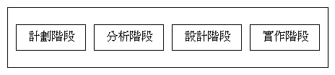
1-3 系統開發生命週期
系統開發生命週期
  計劃階段 - 計劃階段在回答：Why。
  分析階段 - 分析階段在回答：What。
  設計階段 - 設計階段在回答：How。
  實作階段 。

Slide 15
1-3 系統開發生命週期
計畫階段
  了解為什麼要建立一個系統、建立這個系統所帶來的實質利益有哪些。對於一個企業來說，也就是這個系統所帶來的企業價值有哪些。
  可行性分析(feasibility analysis)。
    可行性分析包含有技術面的可行性方析(technical feasibility)以及經濟面的可行性方析(economic feasibility)等等。
    計畫書(Project plan)以及工作報告書(Statement of Work)是這個階段主要的文件。計畫書主要是做為整體計劃開發的工作基礎，而工作報告書則記載著計劃的目標與限制，計劃完成所帶來的成效與益處，以及所需執行的工作大綱。

Slide 16
1-3 系統開發生命週期
分析階段
  了解系統的需求是什麼(What)，而不管這些需求要如何達成(How)。這個階段定義出系統所要解決的問題。換個角度來看，也就是系統要提供什麼樣的功能。需求文件為此階段的產出。需求文件的描述上大致上以功能需求以及非功能需求為其主，而不會牽涉到實作的細節。

Slide 17
1-3 系統開發生命週期
設計階段
  了解系統的需求如何被達成(How)。這個階段，系統的架構模型應該被建立。系統的架構描述系統的組成元件，這些包括支援系統的硬體設施的配置與組態 (比如說系統運行的平台，網路架構等等)；軟體架構的模型 (比如說軟體元件、軟體介面的制定、軟體元件的行為、軟體運行的環境等等)；使用者介面的設計 (比如說圖形元件的選用，位置，大小格式等等細節)；輸出報表格式的樣式等等。設計階段回答了如何達成系統的需求。系統架構書可以作為此階段的產出。

Slide 18
1-3 系統開發生命週期
實作階段
  根據設計階段所擬定的系統架構書，以及分析階段的需求分析文件，開發團隊開始建立系統。在系統建立的過程中，它還包含有測試的階段。有些計畫會把測試這項工作獨立出來自成一個階段。並且擬定測試計畫書。這個階段的產出就是系統本身。

Slide 19
1-4 系統開發方法論簡介
結構化的(Structured)方法論
  瀑布式方法論
  雛型方法論
  螺旋式方法論
物件導向的(Object-Oriented)方法論。
  Rational Unifies Process(RUP)

Slide 20
1-4 系統開發方法論簡介
瀑布式方法論
  瀑布式方法論是結構化的方法論中最早被提出且被接受為開發一個系統的有效方式。這個方法論在1970年由W. W. Royce提出。接續所提出之許多方法論基本上都是將瀑布式方法論加以改良以及演變。利用上面所述之系統 開發的生命週期，我們可以將此模式簡要地描繪如圖1.3所示。

Slide 21
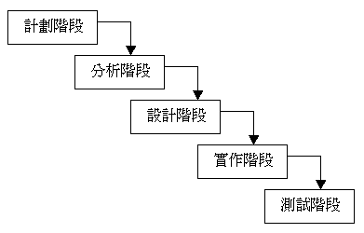
1-4 系統開發方法論簡介
瀑布模式

Slide 22
1-4 系統開發方法論簡介
瀑布式方法論
  瀑布模式為系統的每一個階段定義出相當嚴謹的開發程序與步驟。每一個階段必須完成之後，才可以轉移到下個階段。這就好比如水流一樣，一階流過一階。所以這種開發方式被稱為瀑布模式。

Slide 23
1-4 系統開發方法論簡介
瀑布式方法論
  以循序式的方式來進行系統的開發。
  在每一個步驟會有確認的過程。瀑布模式中的每一個階段基本上允許對於上一層階段的回饋，以利於修訂與校正。
  瀑布模式以文件驅動(document-driven)為其主要的特徵。因為瀑布模式很重視各階段的文件紀錄，因此，採用瀑布模式的開發方法將會於每一個階段產生大量的文件。這些文件都要經過計畫支持者的批准，然後才可以開始下一個階段的工作。
  使用者的參與只有在系統剛開始及最後的成果階段。

Slide 24
1-4 系統開發方法論簡介
雛型方法論
  大部分的時候，我們無法在計畫剛開始就對於系統的完整輪廓。例如:使用者對於需求無法做最後的確認…等等。基於此，我們可以先就清楚且肯定的部份先開始系統的開發(分析、設計、實作等等過程，但通常都不是很有規劃)。所開發出來的就是系統的雛形。

Slide 25
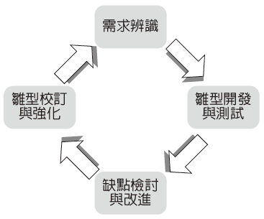
1-4 系統開發方法論簡介
雛型方法論
  使用者與開發團隊再經由不斷的溝通討論，測試，修改，擴充此雛型直到系統滿足了使用者的需求。這種方式就是雛型模式。
  為了能夠快速地開發出系
  統雛形，雛型模式在很多
  情形利用CASE工具為開
  發過程的輔助工具。

Slide 26
1-4 系統開發方法論簡介
雛型方法論
  雛型模式很強調使用者的參與，但是不強調嚴格的文件定義。
  即使有文件來記錄系統的各項工作，其內容到最後也都與實際開發的系統有所出入。
  從開發模式的本質上來看，雛型模式很適合用於小型的計畫專案，而且使用者可以高度參與系統開發過程的計畫專案。

Slide 27
1-4 系統開發方法論簡介
螺旋式方法論
  螺旋式方法論有時候也稱為反覆式(Iterative)方法論。螺旋式方法論主要的重點也是在改進瀑布式僵化的開發原則。其所提出的改進方法為反覆地執行系統開發的各階段過程，直到系統完成為止。
  螺旋式方法論是由許多個循環所組成。每一次的循環都要經歷系統開發的階段以及風險評估。因此，螺旋式開發方法以風險驅動(risk-driven)為其主要的特徵。

Slide 28
1-4 系統開發方法論簡介
螺旋式方法論
  基本上，螺旋模式開發過程中，其每一步驟均使用到瀑布模式。根據其特徵，它的主要焦點在於風險的評估及管理。螺旋模式在一開始並不會很仔細地去定義整個系統。開發人員應該只定義系統中具有最高優先權的部份，然後先行分析、設計以及實作這一部份。然後從客戶或是使用者那方面得到回饋。有了這方面的資訊後，再回到定義以及實作更多其他系統所需具備之部分。

Slide 29
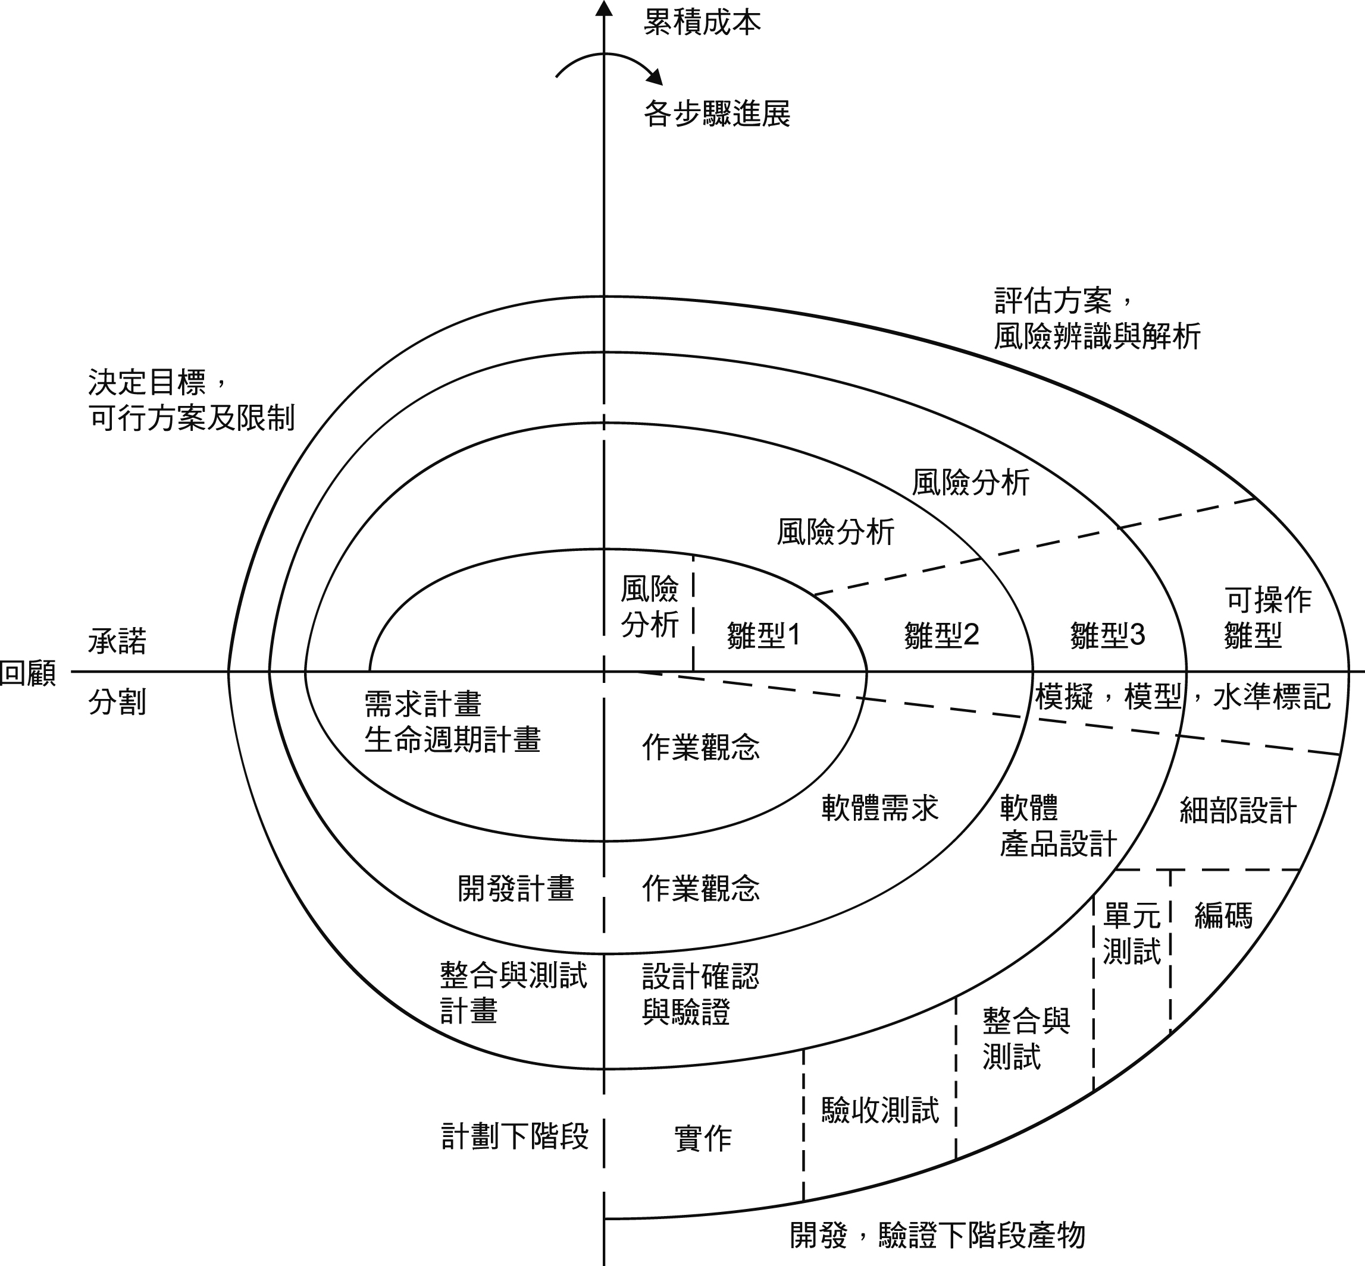
1-4 系統開發方法論簡介
螺旋式方法論

Slide 30
1-4 系統開發方法論簡介
物件導向的方法論
  結構化的方法論在執行的過程中主要是以處理或是資料為中心。
  焦點放在如何將問題分解成為一群較小範圍的處理。對於每個處理，如果其執行邏輯還是很複雜，便可再將它分解成為更小的處理。依此類推下去。對於資料的態度也是如此。然而資料與處理基本上是息息相關的。

Slide 31
1-4 系統開發方法論簡介
物件導向的方法論
  物件導向技術強調的是物件以及物件跟物件之間的靜態關係。
  物件將資料與處理(在物件導向的世界，稱為操作或是方法)封裝起來。因此，物件導向分析與設計是跟傳統的結構化分析與設計完全不同思維下的產物。

Slide 32
1-4 系統開發方法論簡介
過程
  物件導向方法論涵蓋了三個過程
    物件導向分析
    物件導向設計
    物件導向程式設計
物件導向分析
  定義出系統的模型。有了系統的模型，接下來可以進行物件導向設計。而在分析階段，主要的工作是利用類別或是概念模型以及物件的觀點來分析、檢驗系統的需求。

Slide 33
1-4 系統開發方法論簡介
物件導向設計
  定義出一個以物件為設計規範的系統實作藍圖。主要工作在勾勒出邏輯的、具體的，以及靜態的、和動態的系統模型。
物件導向程式設計
  使用物件導向程式語言，依據分析與設計的要求與規範來開始實作系統。

Slide 34
1-4 系統開發方法論簡介
統一塑模語言(UML)
  物件導向方法論是由三位大師所主導，分別是Grady Booch、Jim Rumbaugh以及Ivar Jacobson。
  各門派的方法論各有其考量的範圍以及優缺點。
  Rational Software(1994-1995)將這三位Amigo請來共同發展出一套以物件導向為主的統一塑模語言(UML – Unified Modeling Language)。並於1997年將研究成果送交物件管理聯盟(OMG – Object Management Group)審理。OMG在1997年11月正式通過並且接受UML為物件導向開發的標準塑模語言。UML開啟了物件導向系統開發的新紀元。

Slide 35
1-4 系統開發方法論簡介
Rational Unified Process(RUP)
  建立了UML這套物件導向分析與設計的統一標準圖形工具之後，Grady Booch, Jim Rumbaugh以及Ivar Jacobson將研究重點集中在系統開發的處理上。他們於1998年提出了Rational Unified Process (RUP) - 一套物件導向系統開的方法論。
RUP強調的重點
  由使用案例驅動(Use-Case Driven)
  以架構為中心(Architecture Centric)
  反覆且漸進(Iterative and Incremental)

Slide 36
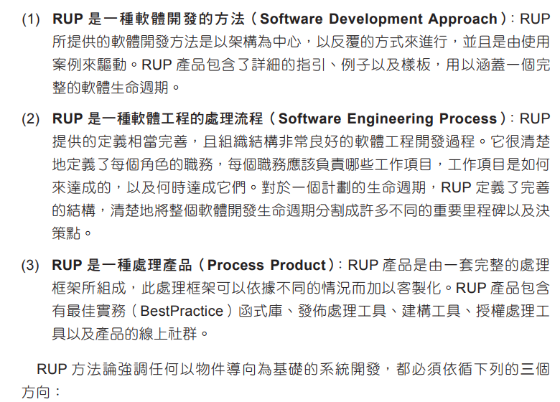

Slide 37
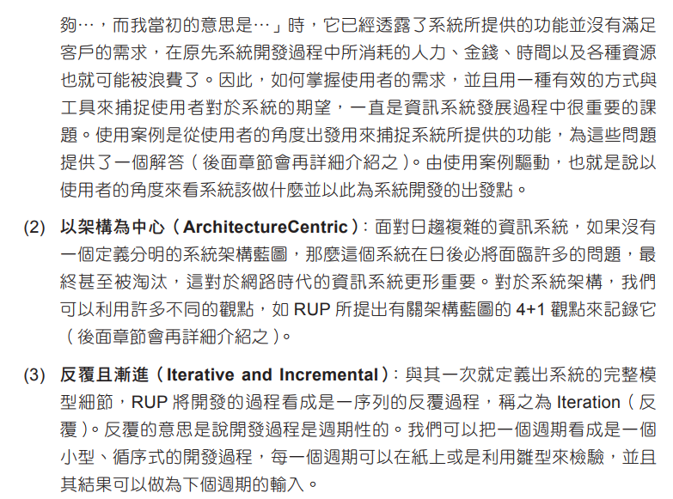
1-4 系統開發方法論簡介

Slide 38
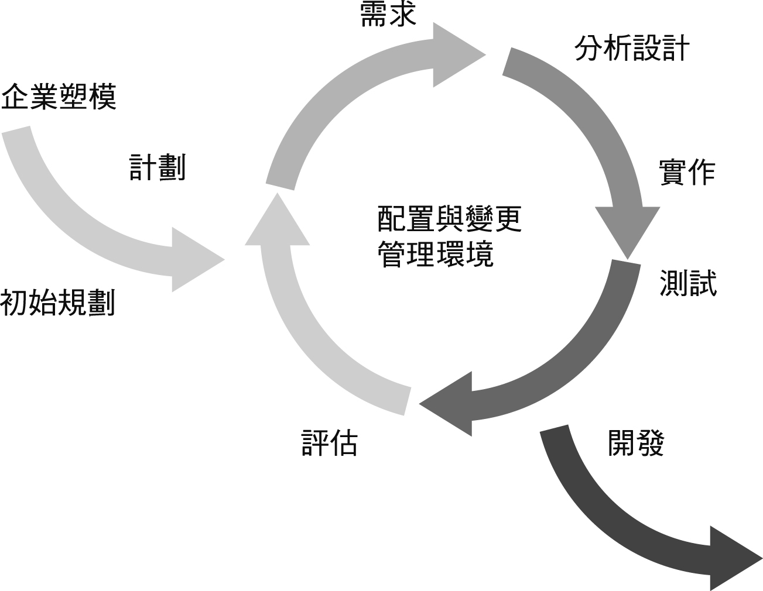
1-4 系統開發方法論簡介
RUP之反覆式的開發過程

Slide 39
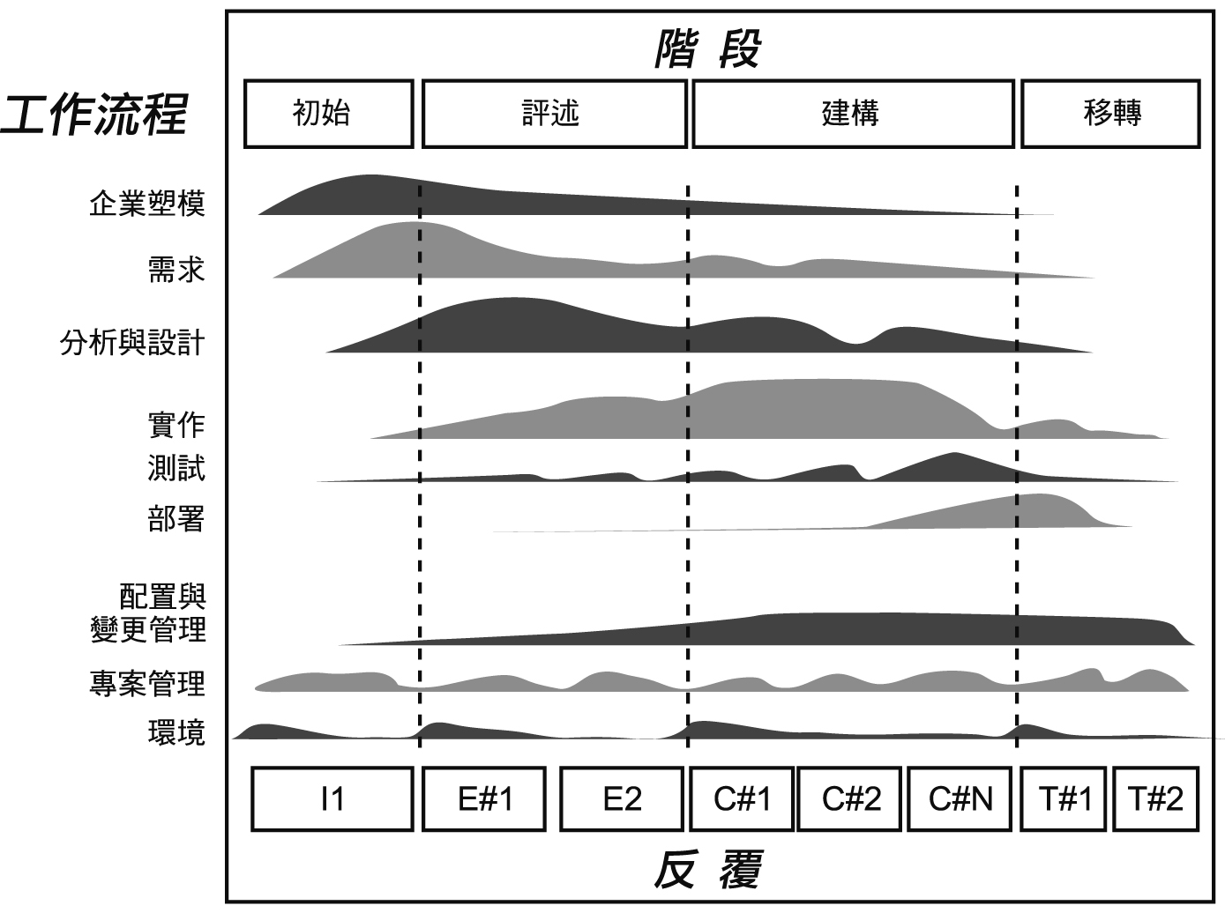
1-4 系統開發方法論簡介
RUP開發處理架構

Slide 40
1-4 系統開發方法論簡介
RUP的開發處理架構
  在圖中，水平軸代表時間，顯示RUP過程進行中的動態組成面，並且從循環(cycle)，階段(phase)，反覆(iteration)等觀念來描述它。垂直軸代表RUP 過程進行中的靜態組成面，並且利用活動，產出，工作流程等觀念來描述它。

Slide 41
1-4 系統開發方法論簡介
動態面
  起始階段(Inception)
  詳述階段(Elaboration)
  建構階段(Construction)
  移轉階段(Transition)
  對於上述的每一個階段中，RUP均定義了階段目標以及所需從事的相關活動。每一個階段中，又再細分許多的iteration。

Slide 42
1-4 系統開發方法論簡介
工作流程
  企業塑模(business modeling)
  需求(requirements)
  分析與設計(Analysis and design)
  實作(Implementation)
  測試(Test)
  部署(Deployment)
  配置管理(Configuration Management)
  計畫管理(Project Management)
  環境(Environment)

Slide 43
1-4 系統開發方法論簡介
四個階段、九大流程
  這四個階段以及九個處理流程是反覆且漸進式的進行著。隨著時間的遞移，每一個階段所著重的處理流程比重也會不同。在一個計劃起始的階段，需求分析的份量遠比系統實作來的多；而在建構階段時，實作將會是整個計畫的核心工作。

Slide 44
1-4 系統開發方法論簡介
參與人員
  對於每一個階段以及不同的工作流程，均有其相關的參與人員(稱為角色)以及該角色所應從事的活動。RUP定義了下列幾類參與者的角色
    分析人員(analysts)
    開發人員(developers)
    測試人員(testers)
    經理(managers)
    其他角色(other roles)

Slide 45
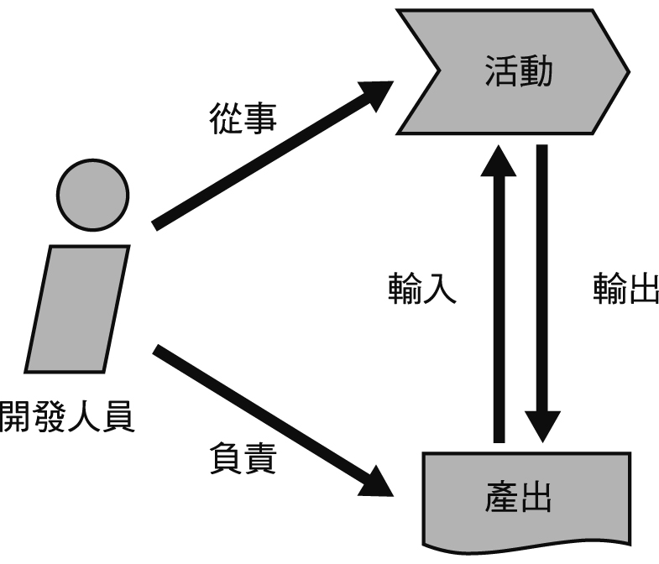
1-4 系統開發方法論簡介
開發人員

Slide 46
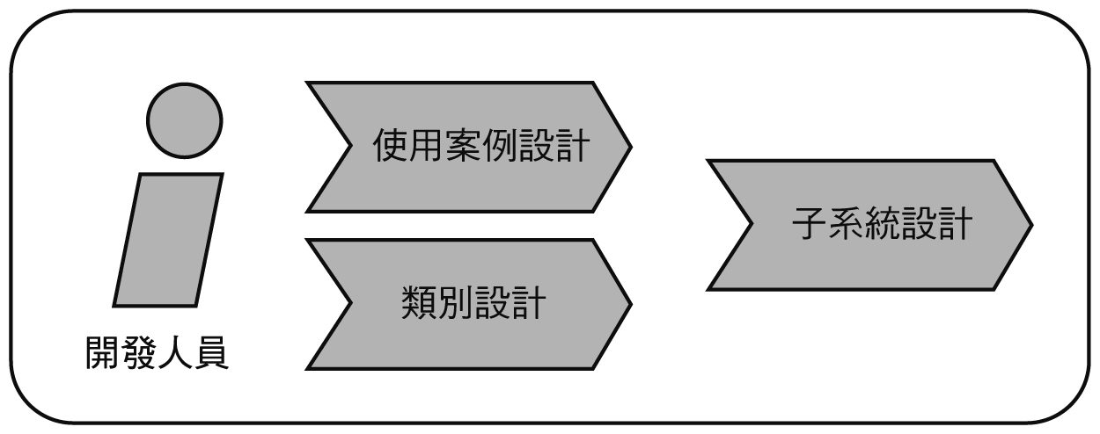
1-4 系統開發方法論簡介
參與項目

Slide 47
本章結束
Q&A討論時間

